Slide 1
Глобальные проблемы и проекты их решений
Aveony.ru 2017®

Slide 3
Приоритетными проблемами человечества являются:
проблема мира и разоружения;
экологическая;
демографическая;
энергетическая;
сырьевая;
продовольственная;
использование ресурсов Мирового океана;
мирное освоение космоса;
преодоление отсталости развивающихся стран.

Slide 4
Проблема мира и разоружения
проблема предотвращения третьей мировой войны остается важнейшей, самой приоритетной проблемой человечества. Во второй половине XX в. появилось ядерное оружие и возникла реальная угроза уничтожения целых стран и даже континентов, т.е. практически всей современной жизни.

Slide 5
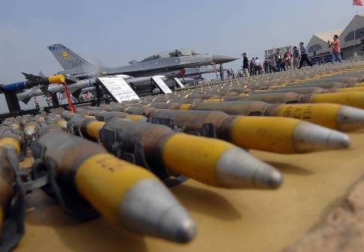
Пути решения:
Установление жесткого контроля за ядерным и химическим оружием; Сокращение обычных вооружений и торговли оружием; Общее сокращение военных расходов и численности вооруженных сил.

Slide 6
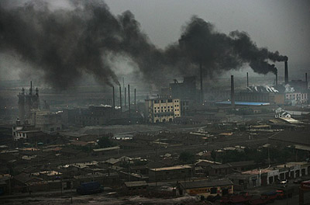
Экологическая проблема
Деградация глобальной экологической системы, в результате нерационального природопользования и загрязнение её отходами человеческой деятельности.

Slide 7
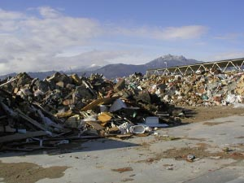
Пути решения:
Оптимизация использования природных ресурсов в процессе общественного производства; Охрана природы от негативных последствий человеческой деятельности; Экологическая безопасность населения; Создание особо охраняемых территорий.

Slide 8
Демографическая проблема
Продолжение демографического взрыва, быстрый рост численности населения Земли и как следствие перенаселение планеты.

Slide 9
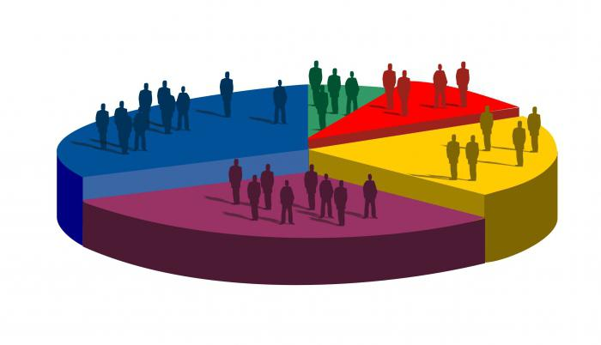
Пути решения:
Проведение продуманной демографической политики.

Slide 10
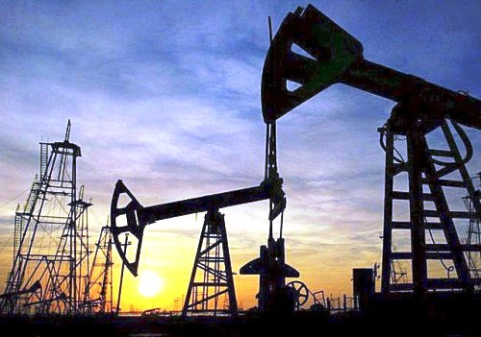
Топливно-сырьевая проблема
Проблема надежного обеспечения человечества топливом и энергией, в результате быстрого роста потребления природных минеральных ресурсов.

Slide 11
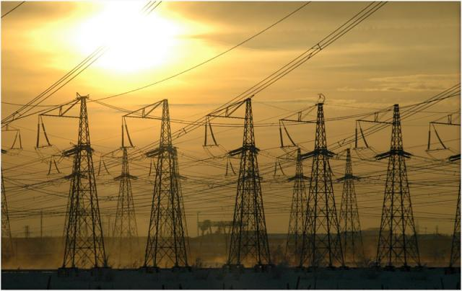
Пути решения:
Всё более широкое применение нетрадиционных источников энергии и тепла (солнечной, ветровой, приливной и т. д.). Развитие атомной энергетики.

Slide 12
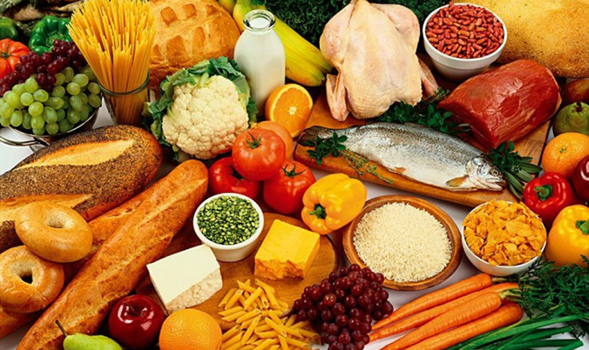
Продовольственная проблема
по данным ФАО (организации по продовольствию и сельскому хозяйству) и ВОЗ (Всемирной организации по здравоохранению) в мире голодают и недоедают от 0,8 до 1,2 млрд. человек.

Slide 13
Пути решения:
Экстенсивный путь решения заключается в расширении пахотных земель, пастбищных и рыбопромысловых угодий.
Интенсивный путь — это увеличение производства сельскохозяйственной продукции за счет механизации, химизации, автоматизации производства, за счет освоения новых технологий, выведения высокоурожайных, болезнеустойчивых сортов растений и пород животных. .

Slide 14
Проблема использование ресурсов Мирового океана
На всех этапах человеческой цивилизации Мировой океан был одним из важнейших источников поддержания жизни на Земле. В настоящее время океан это не просто единое природное пространство, но и природно-хозяйственная система.

Slide 15
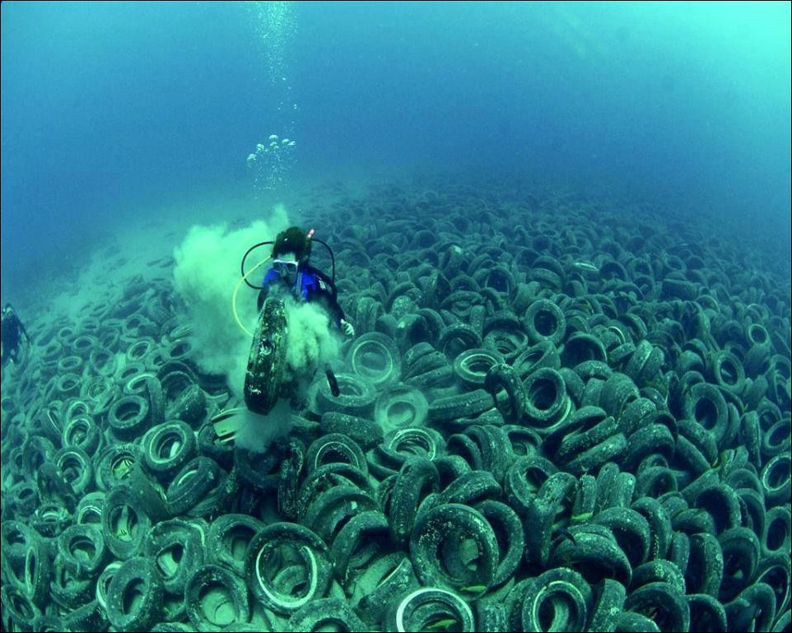
Пути решения:
Создание мировой структуры морского хозяйства (выделение зон нефтедобычи, рыболовных и рекреационных зон), совершенствование инфраструктуры портово-промышленных комплексов.
Охрана вод Мирового океана от загрязнения.
Запрещение военных испытаний и захоронения ядерных отходов.

Slide 16
Проблема мирного освоения космоса
Космос — глобальная среда, общее достояние человечества. Испытание разного рода оружия может угрожать всей планете сразу. «Замусоривание» и «засорение» космического пространства.

Slide 17
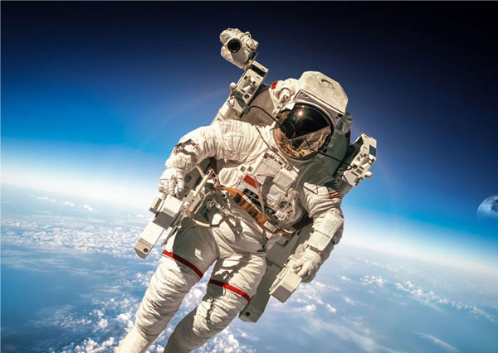
Пути решения:
«Немилитаризация» космического пространства.
Международное сотрудничество в освоении космического пространства.

Slide 18
Проблема преодоления отсталости развивающихся стран
Большая часть населения мира живет в бедности и нищите, которые можно считать крайними формами проявления отсталости. Доход на душу населения в некоторых странах составляет менее 1 долл. в день.

Slide 19
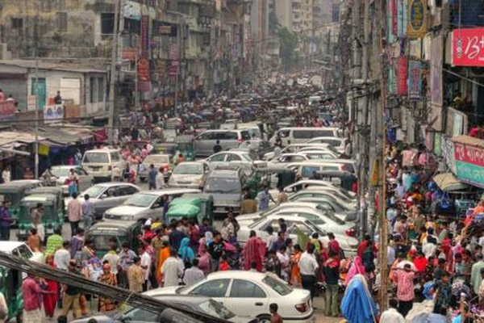
Пути решения:
Создание и осуществление программ международной помощи отстающим странам.
Безвозмездная экономическая и финансовая помощь (строительство промышленных предприятий, больниц, школ).

Slide 20
Спасибо за просмотр!
Aveony.ru
Vk.com/aveony
Материал взят с сайта geographyofrussia.com
Создатель:

